Slide 1
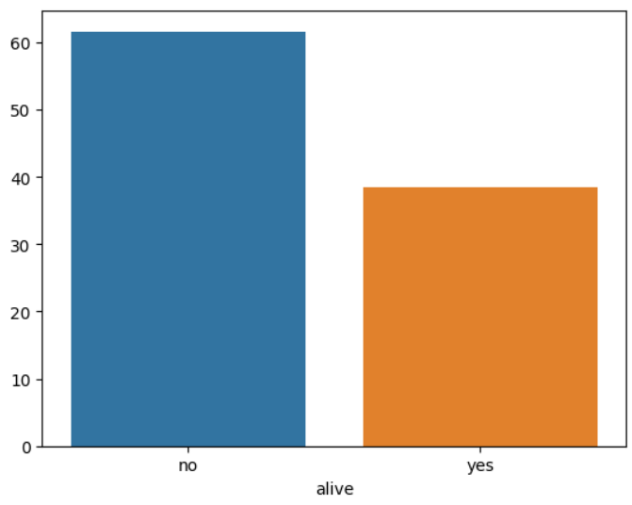
La tasa de mortalidad del titanic fue muy elevada
>60%

Slide 2
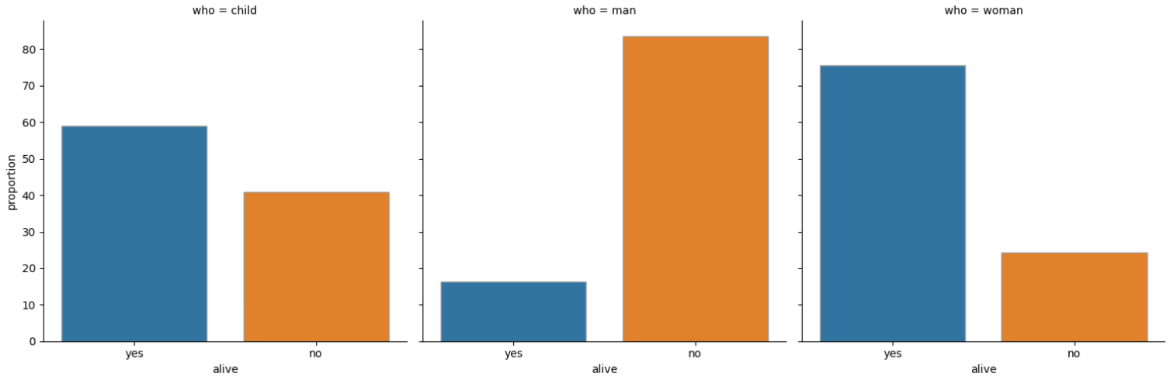
Los datos apoyan lo de mujeres y niños primero
>60%
>50%
>70%
<20%

Slide 3
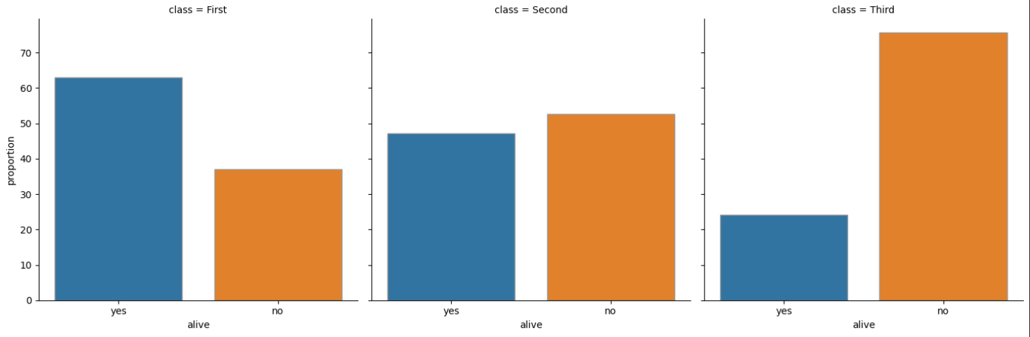
Pero la clase en la que viajaras, tuvo un efecto verdaderamente significativo
>60%
>60%
>50%
>70%
<50%
<20%
<30%

Slide 4
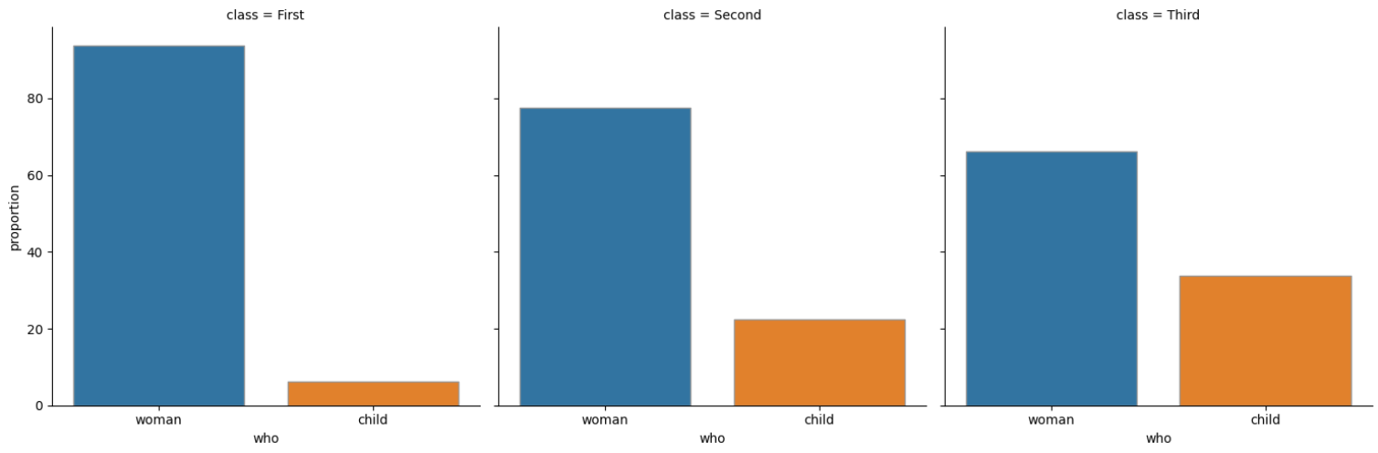
Lo cual afectó sin lugar a dudas en la proporción de mujeres y niños supervivientes
>80%
>60%
>60%
>50%
>70%
<50%
<10%
<20%
<30%

Slide 5
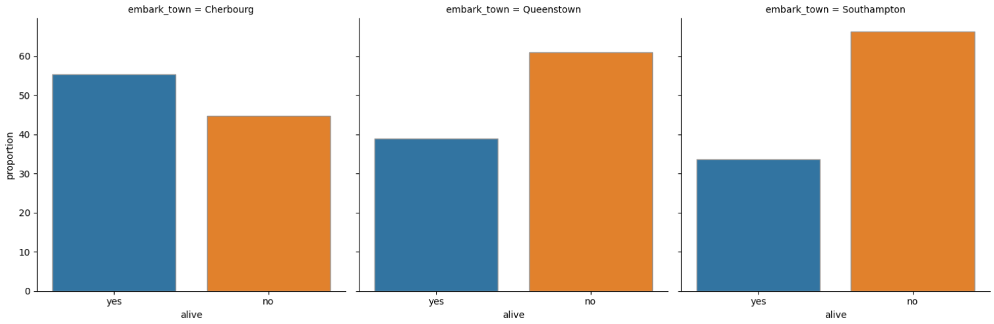
A primera vista parece que la ciudad de embarque guardaba relación con la tasa de supervivencia
>80%
>60%
>50%
<40%
>30%

Slide 6
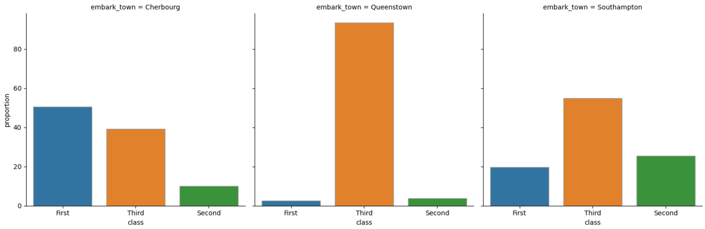
Aunque más bien volvió a ser la clase el factor determinante
>80%
>60%
>40%
<20%
<10%

